Slide 1
2021.09.28(加班)~2021.09.29
工作日報
記錄人：葉柏漢
記錄日期：2021.09.29
工作時間：
18:00~20:00
13:30~17:30

Slide 2

本日工作事項
Day work
新增下拉選單(加班)
發現BUG
重新更改資料庫內的資料(未完成)

Slide 3
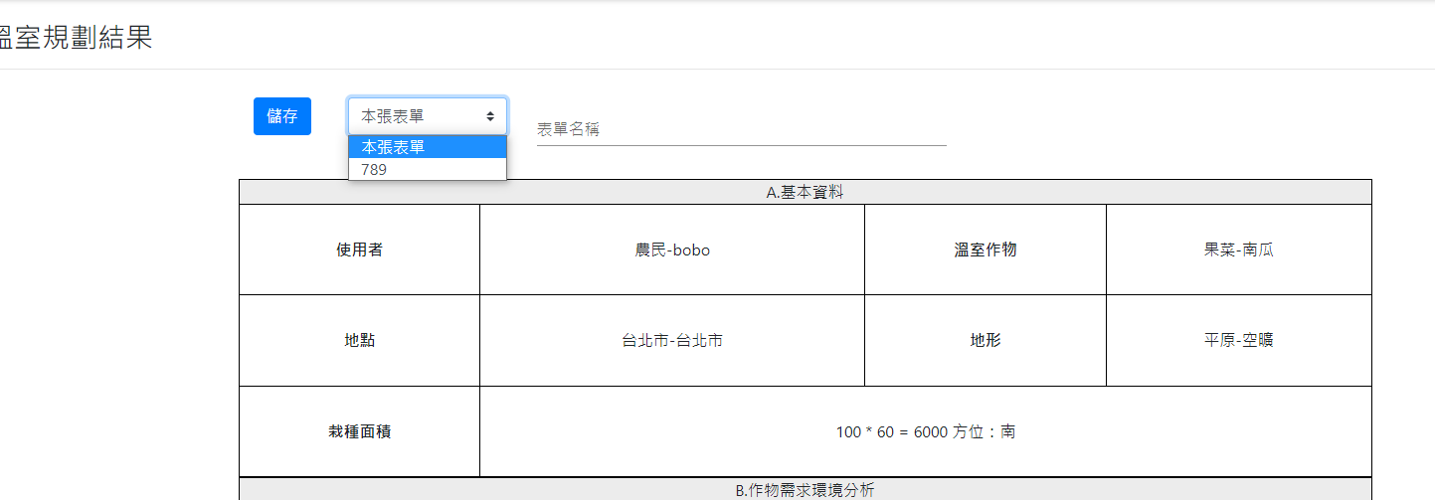
新增資料庫
Project planning
根據表單名稱來當選項(目前點了不會有功能)

Slide 4
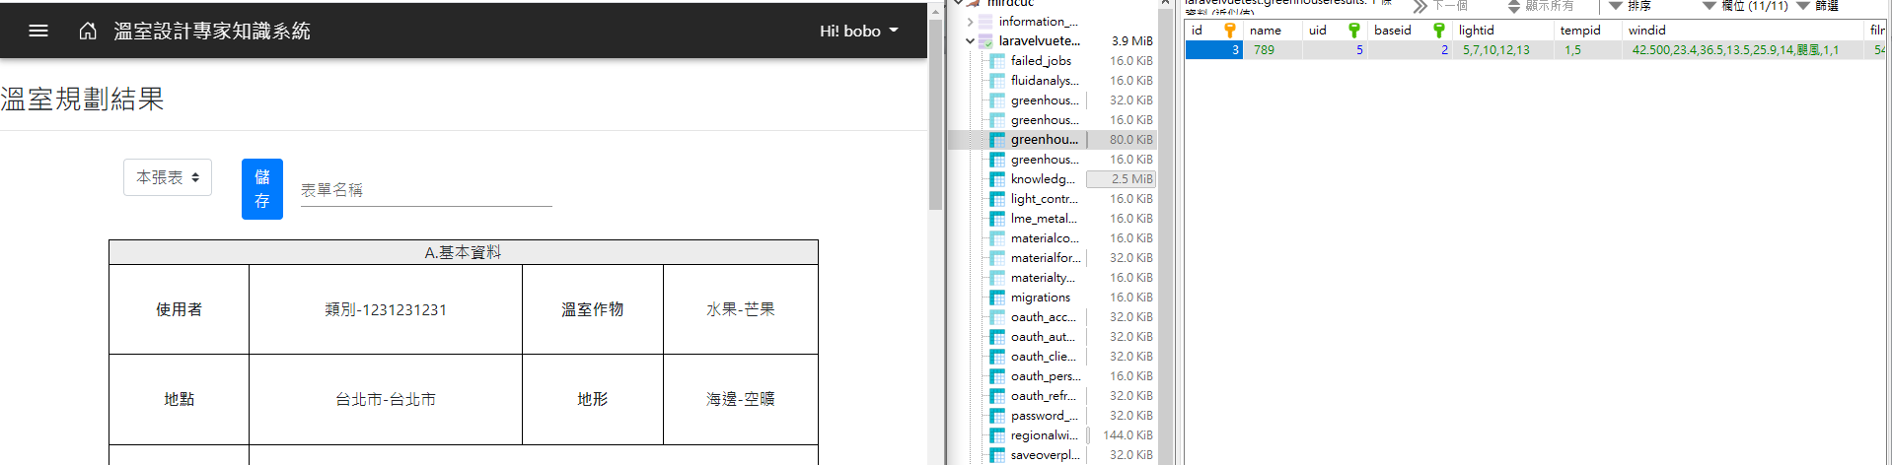
發現BUG
Project planning
不能夠用id去紀錄表單內容，
因為id內的資料會隨著資料的更改而有所變動。
必須改成記錄文字內容

Slide 5
謝謝觀看

